Slide 1









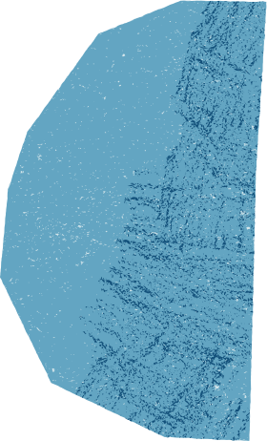





PSYWELL
Monitoreo continuo de la salud mental
Isaac Rubilar
Javier Vergara
Williams Zapata

Slide 2





Introducción
El proyecto PsyWell se centra en desarrollar una solución tecnológica que permita el monitoreo continuo y personalizado de la salud mental.

Slide 3






Inspiración y motivación
5 años
23 %
53%

Slide 4



Psywell
Para dar solución a esta problemática nace PsyWell

Slide 5



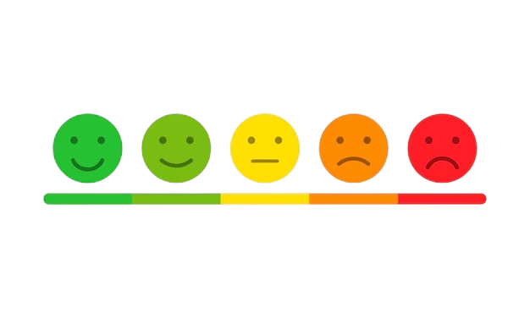






Características
11:39
Animo
Agregar comentario
Registro diario de estado emocional
El dia de hoy me paso ...

Slide 6
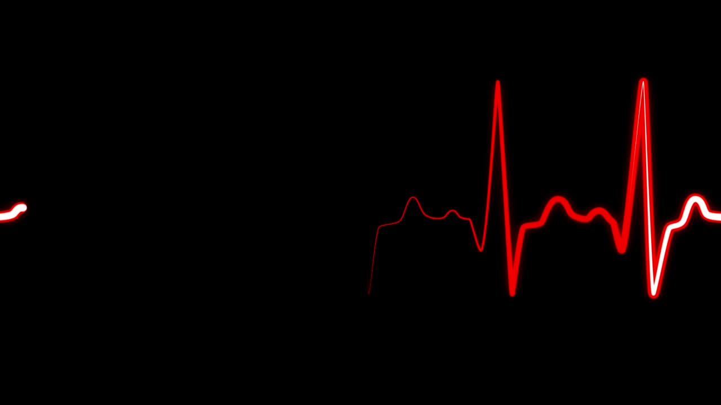



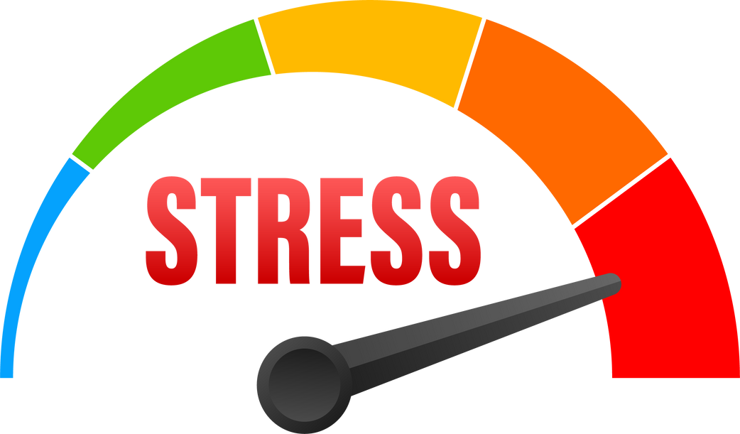
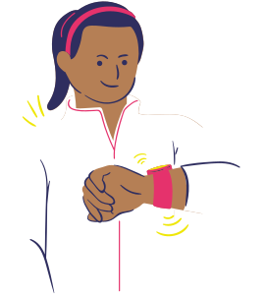
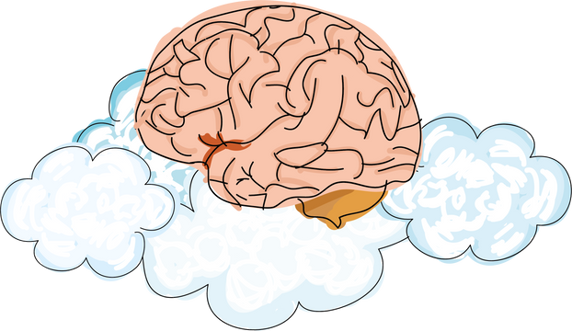
Características
11:39
Pulsaciones
Monitoreo fisiológico en tiempo real
Alto
6 Horas

Slide 7
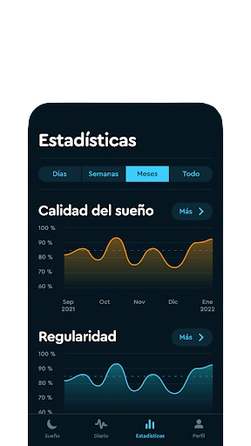
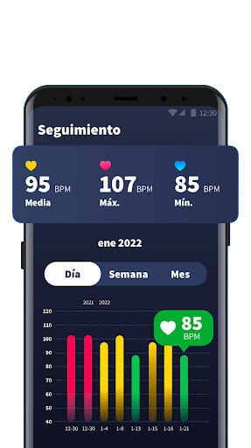

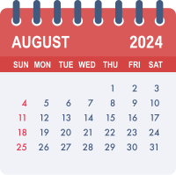
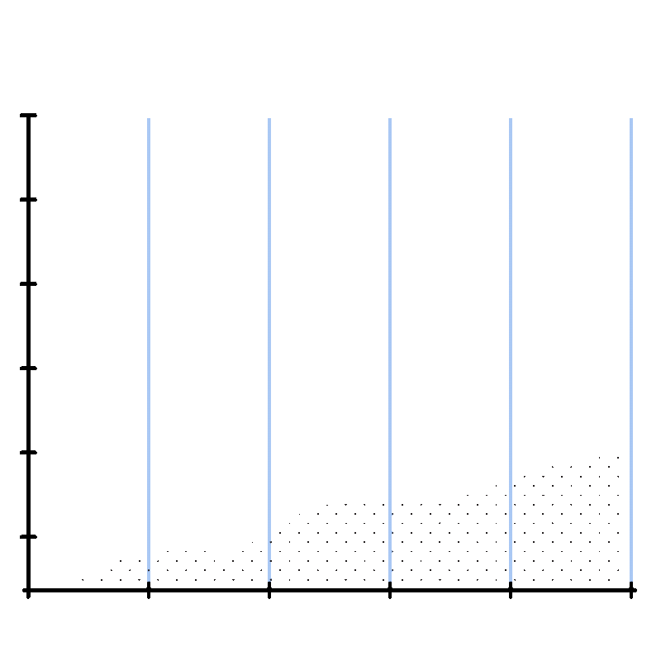






Características
Estadísticas
Estadísticas
Estadísticas
Septiembre
Visualización y análisis de datos
Días
7
Días
10
Días
6
Generar reporte
Miercoles

Slide 8

Valor agregado
Mejora capacidad de personalizar tratamientos basados en datos objetivos y continuos
mostrará gráficos de emociones y datos fisiológicos, ayudando a psicólogos y motivando a los pacientes a seguir su progreso

Slide 9


Objetivos y Visión del Proyecto
Mejorar la calidad del tratamiento
Proporcionar un registro sistemático y detallado
Empoderar a los pacientes
Monitoreo fisiológico en tiempo real

Slide 10





Planificación del Proyecto
Fase 1
Fase 2
Fase 3
Análisis de Requerimientos y Diseño
Desarrollo e Integración de Funcionalidades
Pruebas, Implementación y Evaluación

Slide 11


impacto esperado

Slide 12









muchas

